Slide 1




G01小组
UML基础III
对象图、构件图、包图

Slide 2


第一章节
第二章节
第三章节
第四章节
UML与结构图
对象图
构件图
包图

Slide 3

UML与结构图
前景回顾

Slide 4



开篇互动问题
在UML 2.5中，图分为结构图和行为图两大类。请问以下哪种图属于行为图？
A. 类图 B. 对象图 C. 活动图 D. 包图

Slide 5


UML概览
UML定义：用于软件系统可视化、规范设计、构造
和文档化的标准化建模语言
结构图（静态架构）：
描述系统的静态结构
类图、对象图、构件图、包图、部署图…
行为图（动态交互）：
描述系统的动态行为
用例图、活动图、顺序图、状态机图…

Slide 6
前期已学UML图回顾
用例图
类图
活动图
描述系统功能需求及用户交互
需求分析阶段
描述类、接口、属性、方法及静态关系
系统分析与设计阶段
建模业务流程或操作步骤的工作流
业务流程建模

Slide 7
本节课三种图的定位
图类型 | 核心问题 | 一句话定位
对象图 | 此刻的对象状态是什么？ | 运行时快照
构件图 | 代码如何打包部署？ | 物理实现单元
包图 | 逻辑结构如何组织管理？ | 文件夹式分组

Slide 8

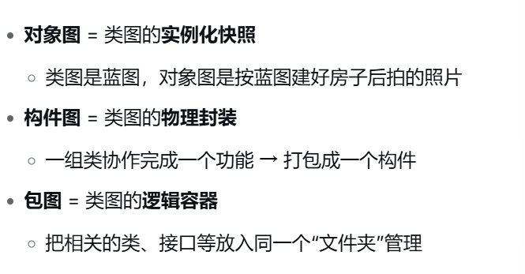
三种图与类图的关系
单击此处添加文本，并调整颜色以及大小。单击此处添加文本。单击此处添加文本
单击此处添加文本，并调整颜色以及大小。单击此处添加文本。单击此处添加文本
单击此处添加文本，并调整颜色以及大小。单击此处添加文本。单击此处添加文本
单击此处添加文本，并调整颜色以及大小。单击此处添加文本。单击此处添加文本

Slide 9
对象图

Slide 10
对象图
定义：展示系统在某一特定时刻的一组对象实例、它们之间的链接关系以及这些对象属性的具体值，是系统的运行时快照。
概念简介
本质：对象图是类图在特定时刻的实例化投影。
类比：
类图 = 建筑蓝图
对象图 = 按蓝图建好房子后拍的照片
用途：验证类图设计的合理性，帮助理解复杂系统结构。

Slide 11

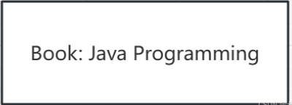

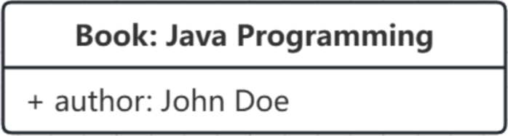
对象图核心元语1 — 对象实例
每个对象代表一个类的具体实例，通常用矩形框表示。对象的命名规则为“类名:实例名”。这种表示方式不仅清晰明了，还能直观地反映对象的类归属。如：
另外，还可以用属性来表示对象的状态，通常在对象框内列出。属性的显示方式可以根据需要调整，例如可以使用“属性名: 属性值”的格式。通过属性，开发人员可以快速了解对象的当前状态信息。如：

Slide 12


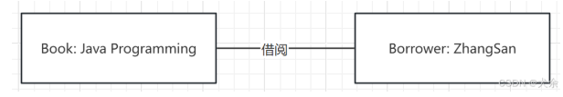
对象图核心元语2 — 链接（Link）
链接表示对象之间的关系，用直线连接两个对象。链接的表示方式可以是简单的直线，也可以添加角色名称和多重性。角色名称用于说明对象之间的关系性质，比如“借阅者”和“被借阅书籍”，而多重性则描述了对象之间的数量关系，例如一个读者可以借阅多本书。

Slide 13
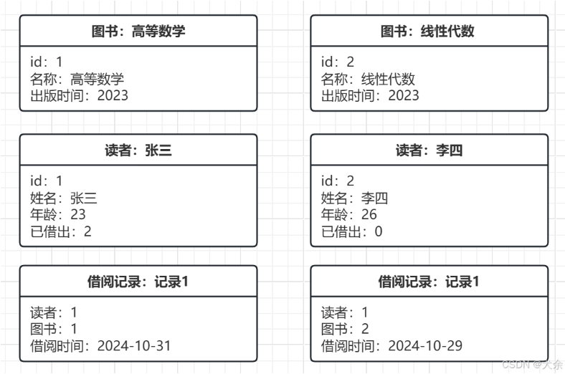



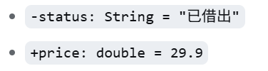
对象图核心元语3 — 属性插槽（Slot）
0 1
0 2
基本介绍
示例
单击此处添加文本，并调整颜色以及大小。单击此处添加文本。
单击此处添加文本，并调整颜色以及大小。单击此处添加文本。
单击此处添加文本，并调整颜色以及大小。单击此处添加文本。

Slide 14
对象图 — 典型应用场景
需求分析与设计验证
系统调试与问题排查
代码开发与测试
沟通与教学
什么时候用对象图？
验证类图是否覆盖了所有业务场景
展示某个时刻的内存对象状态
帮助理解复杂数据结构
直观展示对象间的动态关系

Slide 15

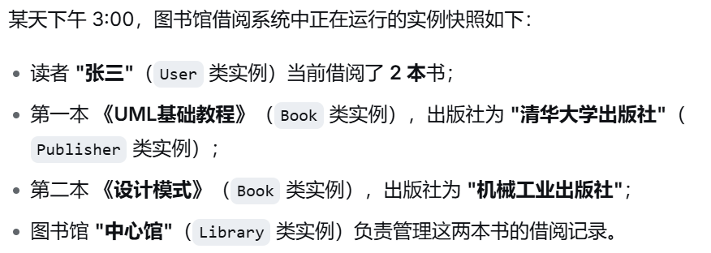
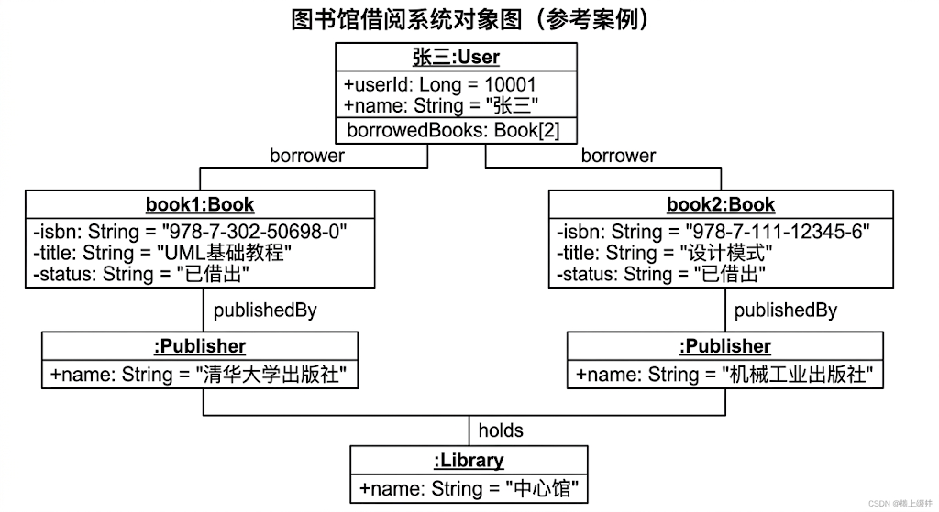
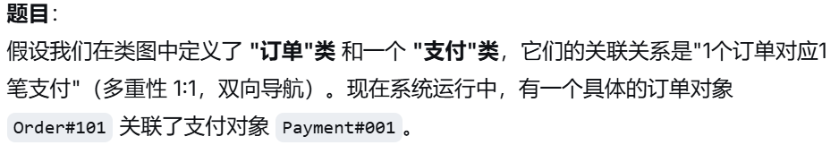
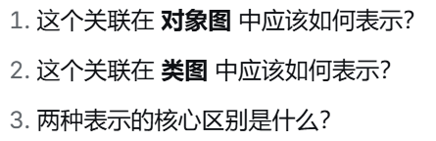
❓ 互动问题 1
图书馆借阅系统对象图

Slide 16
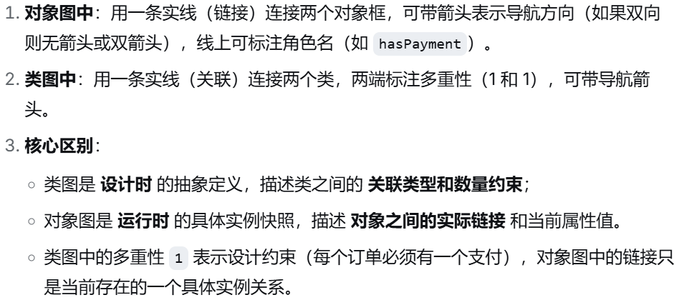
参考答案：

Slide 17
对象图 vs 类图
对比维度 | 类图 | 对象图
本质 | 设计蓝图，通用抽象 | 运行时快照，具体瞬态
核心元素 | 类、接口、多种关系 | 对象实例、链接（仅实线）
多重度含义 | 设计约束（如1..*） | 运行时实际数量（如5）
属性特点 | 仅定义结构，无具体值 | 必须有具体赋值
时间视角 | 永久有效 | 仅代表某一时刻

Slide 18
构建图

Slide 19
构件图 — 概念简介
构件图定义
定义：组件图（Component Diagram，又称构件图）是用来表示系统中组件与组件之间、 组件与接口之间关系的模型图。
构件的定义：系统设计的一个模块化部分，对外提供一组接口。具有：
封装性 — 独立的封装单位
可替换性 — 可用其他实现替换

Slide 20
构件图 — 概念简介
构件的分类
类型 | 说明 | 示例
部署组件 | 组成可执行系统的必要组件 | EXE、DLL、JVM
工作产品组件 | 开发过程的中间产物 | 源代码文件、数据文件
执行组件 | 运行时创建的组件 | Servlet实例、COM+对象

Slide 21
构件图
构件图 — 作用
使测试人员和开发人员能够从整体上了解系统的所有物理部件
从软件架构的角度来描述一个系统的主要功能
方便项目组成员了解系统的结构和功能
有利于软件复用

Slide 22
构件图 — 基本组成元素
元素 | 符号表示 | 说明
构件 | 矩形 + 右上角两个小矩形图标 | 封装的物理代码单元
供接口 | 小圆圈（从构件伸出） | 构件对外提供的服务
需接口 | 半圆凹口（指向构件） | 构件需要的外部服务
依赖关系 | 虚线箭头 | 构件间的使用关系
实现关系 | 实线 + 空心三角箭头 | 构件实现接口

Slide 23
构件图 — 典型建模场景
场景 | 建模要点
对系统建模 | 确定子系统对外接口 → 确定子组件和接口
对用例建模 | 按3步法进行
对可执行程序建模 | 标识组件 → 理解类型、接口和作用 → 标识关系
对源代码建模 | 识别源文件集合为组件，较大系统用包分组

Slide 24
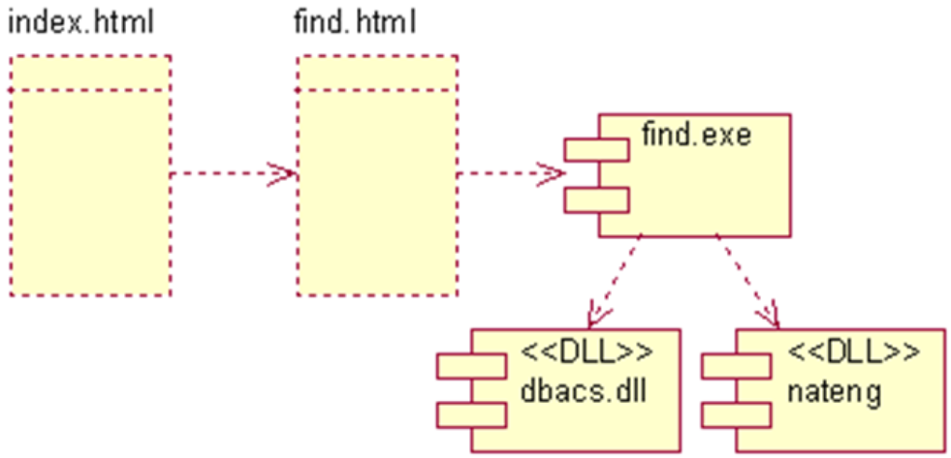
构件图 — 端口与连接器
元素 | 符号 | 说明
端口 | 构件边界上的小方块 | 构件的交互点，所有进出交互都通过端口 端口无法独立存在，必须依附于构件
连接器 | 连接端口与端口的连线 | 端口间通信，包括： • 直接连接器 • 接口连接器 • 委派连接器

Slide 25
构件图 — 图形分类
简单组件图
展示组件的外部接口和依赖关系，从外部视角看系统。
嵌套组件图
使用嵌套的组件图来表示组件的内部结构，展示组件如何由更小的子组件构成。

Slide 26
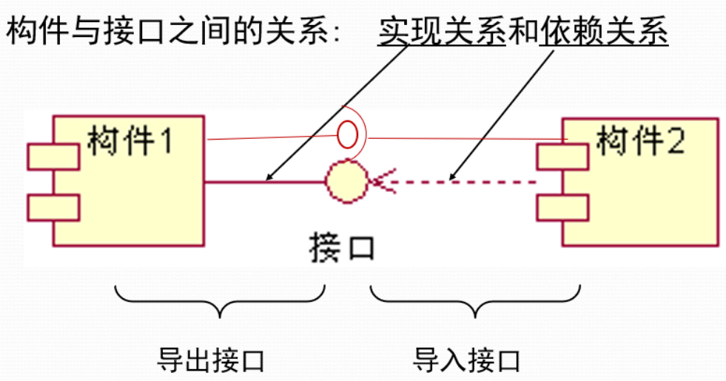

构件图 — 建模过程
步骤 | 内容 | 要点
第1步 | 确定组件 | 根据用例或场景确定系统的关键组件
第2步 | 映射元素 | 将类、接口等逻辑元素映射到组件中
第3步 | 细化关系 | 确定组件之间的依赖关系，细化接口定义

Slide 27
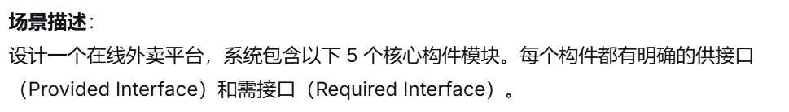
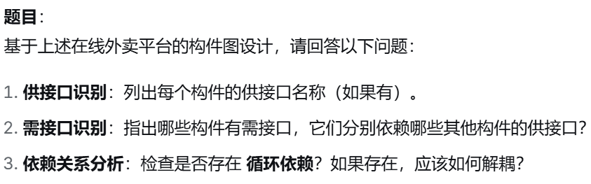
互动问题 2
构件名称 | 构造型 | 供接口 | 需接口
用户认证构件 | «executable» | IAuthentication（登录、注册、Token验证） | ---
订单管理构件 | «executable» | IOrder（下单、查询、取消、状态更新） | IAuthentication、IPayment
商家管理构件 | «library» | IMerchant（菜单管理、店铺信息） | IAuthentication
配送调度构件 | «executable» | IDispatch（骑手匹配、轨迹跟踪、送达确认） | IOrder、IMerchant
支付网关构件 | «library» | IPayment（支付、退款、交易查询） | ---

Slide 28
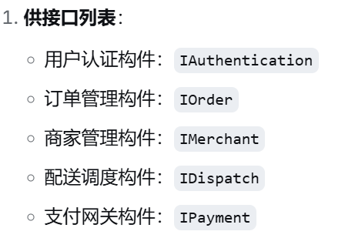
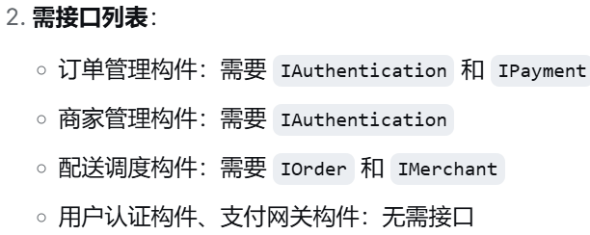
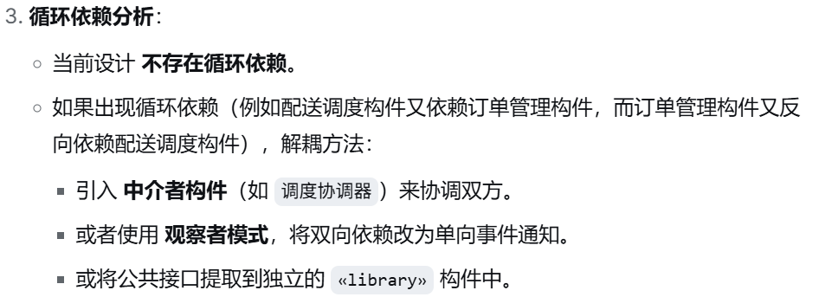
参考答案：

Slide 29
包图

Slide 30

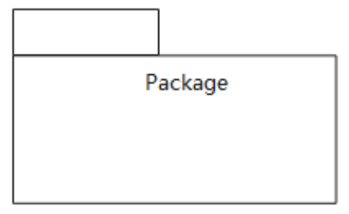
包图 — 概念简介
定义：包图（Package Diagram）是一种用于描述系统中包和包之间关系的UML图。
包的定义：将模型元素（类、接口、用例等）组织成逻辑分组的机制。
图形表示：带标签的矩形（文件夹形状），支持嵌套。

Slide 31
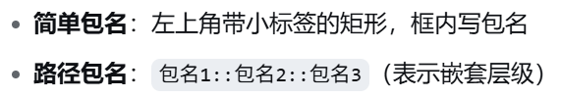
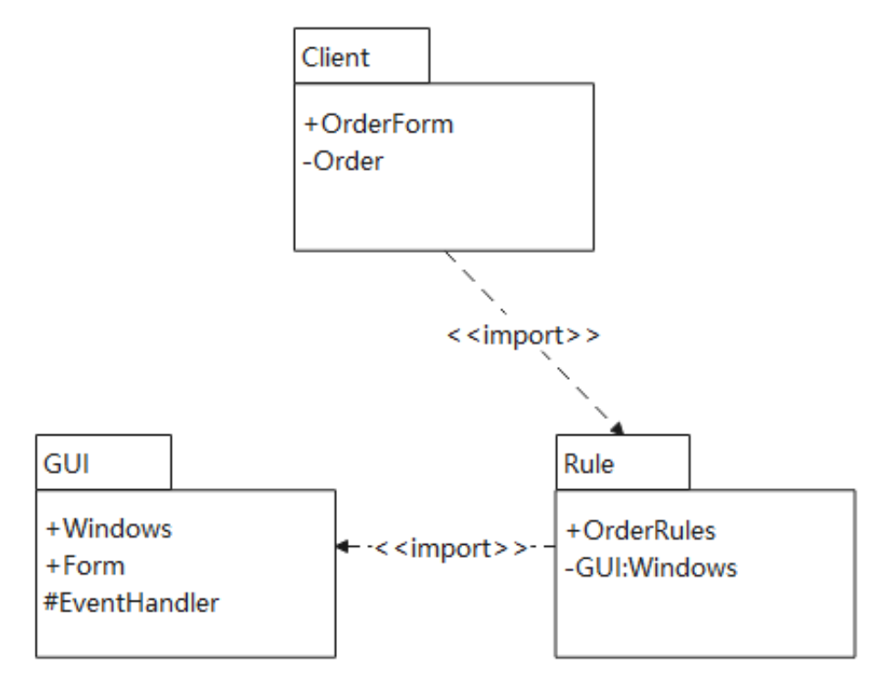
包图 — 包的可见性
包内元素的可见性：
图形表示：
公有
保护
私有
-
+
#
对所有引入该包的元素可见
对继承该包的包中元素可见
只能被同一个包内的元素访问

Slide 32
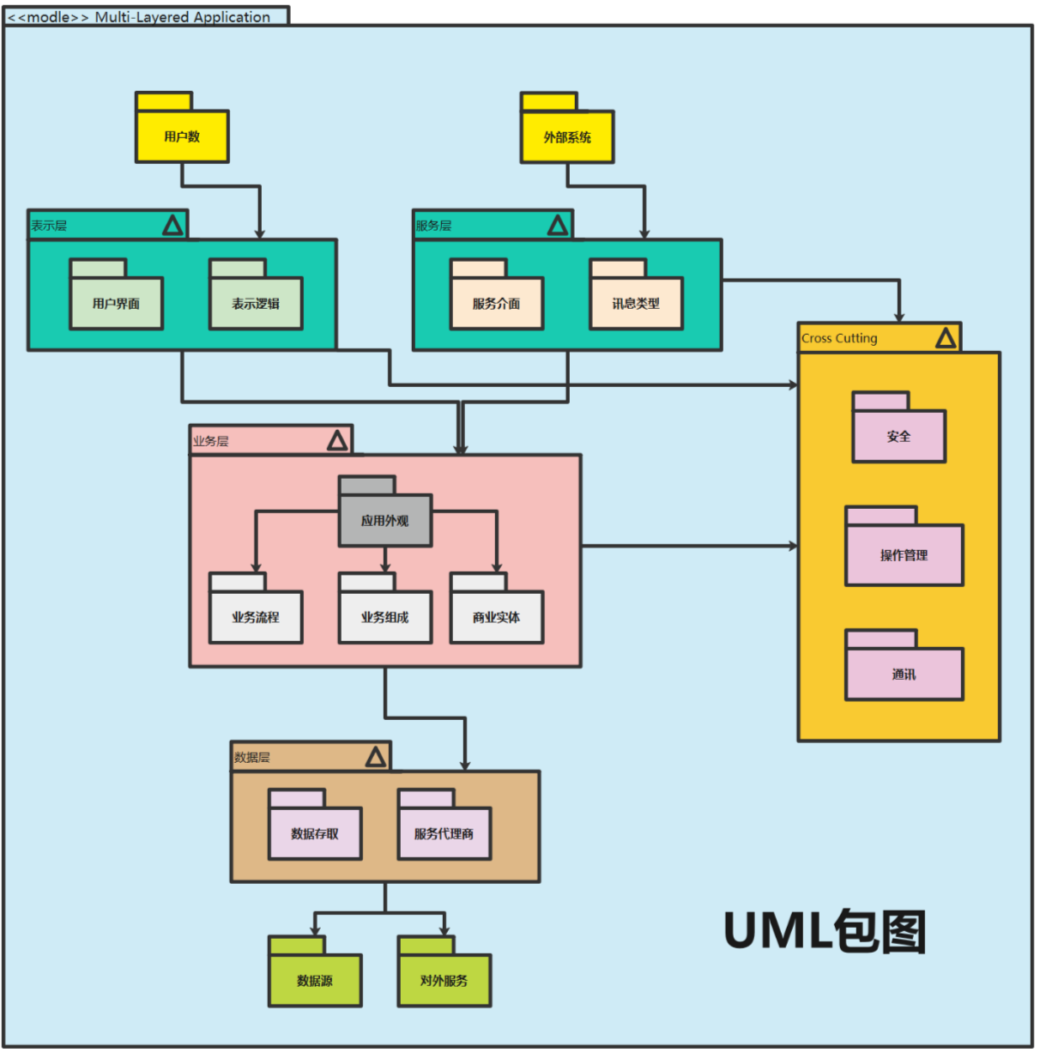
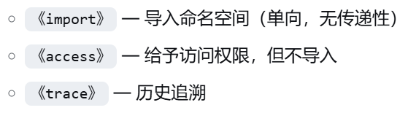
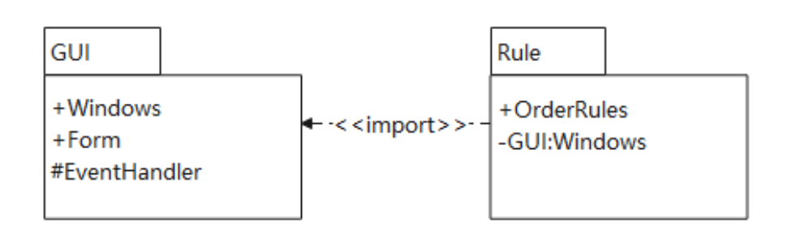
包图 — 包间关系
依赖关系
表示：虚线箭头，由源包指向目标包
泛化关系
表示：带空心三角箭头的实线
含义：特殊包继承一般包的特性

Slide 33
构件图 vs 类图
对比维度 | 类图 | 构件图
抽象层级 | 对实体的抽象 | 对物理部件的抽象
能否部署 | 类不能部署 | 构件可以部署
本质定位 | 逻辑模块 | 软件/物理模块
组成关系 | 类直接定义属性和操作 | 构件由一组类通过协作完成
操作可见性 | 类可以直接拥有操作 | 构件仅拥有可通过其接口访问的操作

Slide 34

包图的作用与应用
作用 | 说明
模块化 | 将相关元素分组
可见性控制 | 控制内部元素的访问级别
避免命名冲突 | 不同包的相同命名可共存
简化模型 | 隐藏内部细节，提供概览
宏观框架表达 | 展示系统的高层架构
应用场景：
大型软件系统管理
多团队协作分工
软件架构设计
代码组织与工程管理

Slide 35
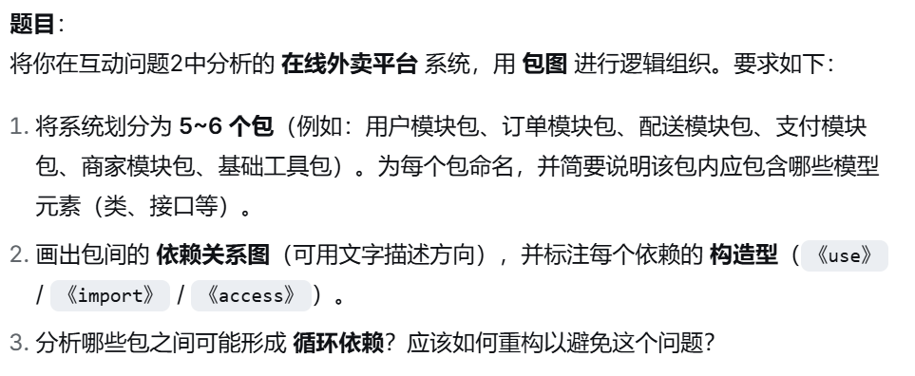
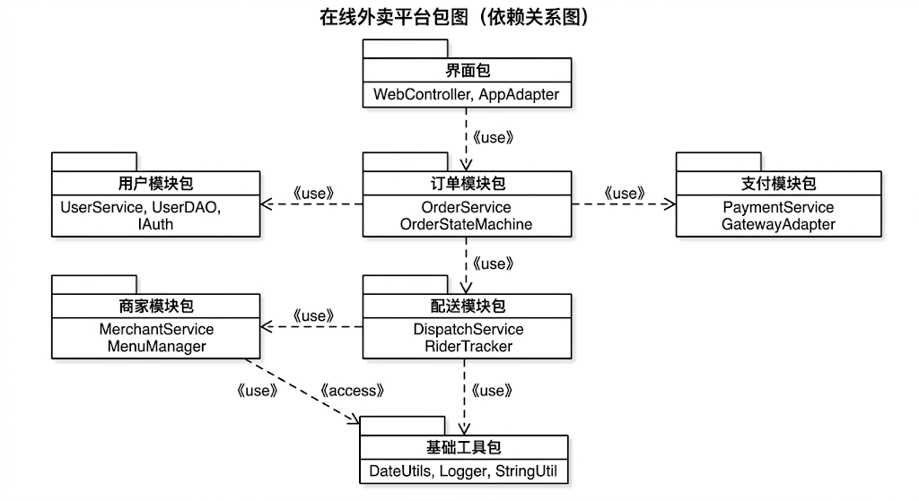
互动问题3

Slide 36
参考答案：
包划分及内容（示例）：
包名 | 包含的主要模型元素
用户模块包 | User, UserService, UserDAO, IAuthentication 接口
订单模块包 | Order, OrderService, OrderStateMachine, IOrder 接口
支付模块包 | Payment, PaymentService, GatewayAdapter, IPayment 接口
配送模块包 | Dispatch, RiderTracker, IDispatch 接口
商家模块包 | Merchant, MenuManager, IMerchant 接口
基础工具包 | DateUtils, Logger, StringUtil, 异常处理类

Slide 37
参考答案：
依赖关系及构造型：
订单模块包 《use》 用户模块包
订单模块包 《use》 支付模块包
订单模块包 《use》 配送模块包
商家模块包 《use》 基础工具包
配送模块包 《use》 基础工具包
商家模块包 《access》 基础工具包
循环依赖分析与重构：
当前设计 没有循环依赖，依赖方向是单向的。
可能出现的循环依赖示例：如果配送模块包又依赖订单模块包，而订单模块包已经依赖配送模块包，就会形成 订单模块包 ⇄ 配送模块包 循环。
重构方法：
提取 公共事件接口 到独立的包（如 订单事件包），订单模块包只发送事件，配送模块包监听事件，将双向依赖变为单向依赖。
或者引入 中介包（如 调度协调包），两个模块都依赖中介包，消除直接循环。

Slide 38
课堂总结 — 三种图横向对比
维度 | 对象图 | 构件图 | 包图
作用层级 | 运行时实例层 | 物理实现层 | 逻辑设计层
关注点 | 对象和具体属性值 | 系统的物理模块结构 | 模型元素的逻辑分组
与类图关系 | 类图的实例化快照 | 类图的物理封装 | 类图的逻辑容器
核心元语 | 对象、链接、槽、容器 | 构件、端口、接口、依赖 | 包、依赖、泛化
核心动词 | 实例化、链接、快照 | 封装、提供、请求、部署 | 分组、导入、访问
典型问题 | “此刻订单的状态是什么？” | “系统如何打包部署？” | “逻辑模块如何分文件夹？”

Slide 39
互动问题4
下列关于UML三种结构图的说法，错误的是？
A. 对象图是类图在特定时刻的实例化快照，可以展示对象属性的具体值。
B. 构件图描述系统的物理部署单元，构件可以部署到节点上。
C. 包图只能存在依赖关系，不能有泛化关系。
D. 对象图中的链接对应类图中关联关系的实例化。

Slide 40
参考文献：
CSDN博主 yewakui2253. UML静态图之对象图详解[EB/OL]. CSDN博客, 2023.
Visual Paradigm Guides. UML中的对象图：连接类与实例的桥梁[EB/OL]. 2026.
博客园博主 kingwz. UML_组件图/构件图[EB/OL]. 博客园, 2022.
亿速云. UML模型图及其功能是什么[EB/OL]. 2022
腾讯云. UML建模简单入门[EB/OL]. 2024.
谷哥的小弟(lfdfhl). UML建模图文详解教程05——包图[EB/OL]. CSDN博客, 2023.
CSDN博主 a2939402202. 包图画法注意规范[EB/OL]. CSDN博客, 2022.
博客园博主 GGYS. 架构学习-包图[EB/OL]. 博客园, 2023.
CSDN博主 giszz. 〖UML〗第17篇 包图[EB/OL]. CSDN博客, 2024.
CSDN博主 slty_123. UML包图主要要点和作用，举例说明[EB/OL]. CSDN博客, 2019.
ProcessOn. 《‘这就是UML！’系列内容第11讲：包图》[EB/OL].

Slide 41
小组分工及评分
成员 | 分工 | 评分
陈天阳 | PPT大纲+主要内容+展示 | 98
张明慧 | PPT制作+优化 | 100

Slide 42
G01小组
THANKS

